Slide 1
교정 진단
백만석 원장
닥터만 교정연구회

Slide 2
환자의 개요
기재된 예시처럼 기입해 주세요~
자료는 가지고 계신것들을 최대한 넣어주시면 좋습니다.
없는 자료는 생략하시면 됩니다.
이름/성별 : 김민호 / 남자
생년월일/나이 : 2016.09.27/ 8Y
주소(C.C) :
검진 시 #55 조기 발치로 #15 맹출공간 부족해 보여 설명드리고 교정진단 시행함.
………
PMHx : N-S
PDH : N-S
Notes:
2

Slide 3
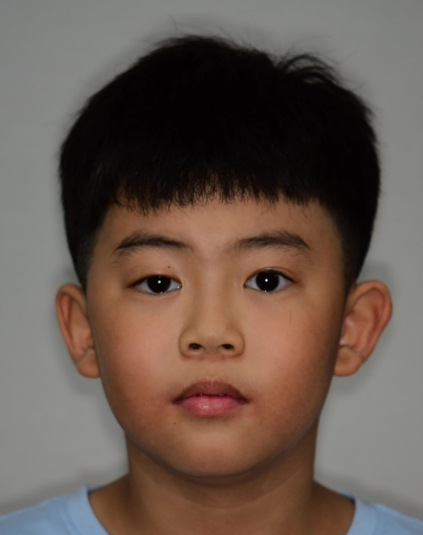
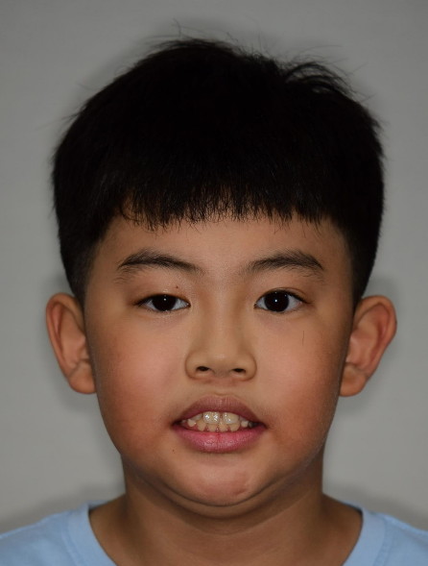
치료전 구외사진
Crop: 가로x세로 3:4 비율 얼굴이 크게 나오도록
정면
정면 스마일(상악 치아 보이도록)
Notes:
3

Slide 4
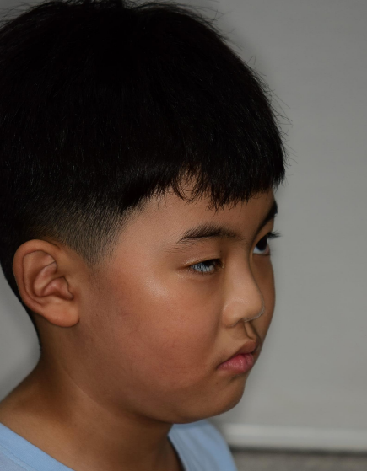
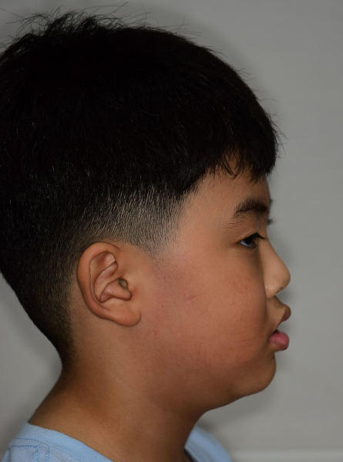
치료전 구외사진
Crop: 가로x세로 3:4 비율
45도 측면
90도 측면
Notes:
4

Slide 5
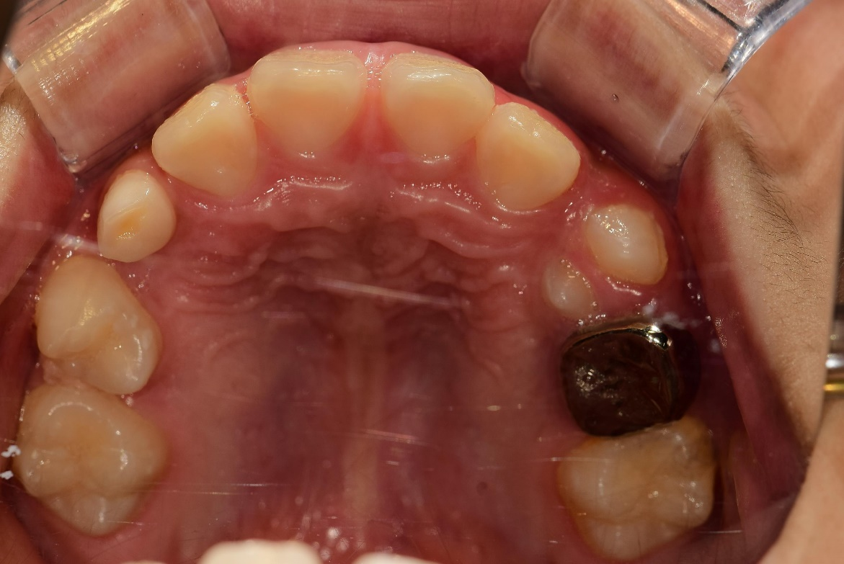
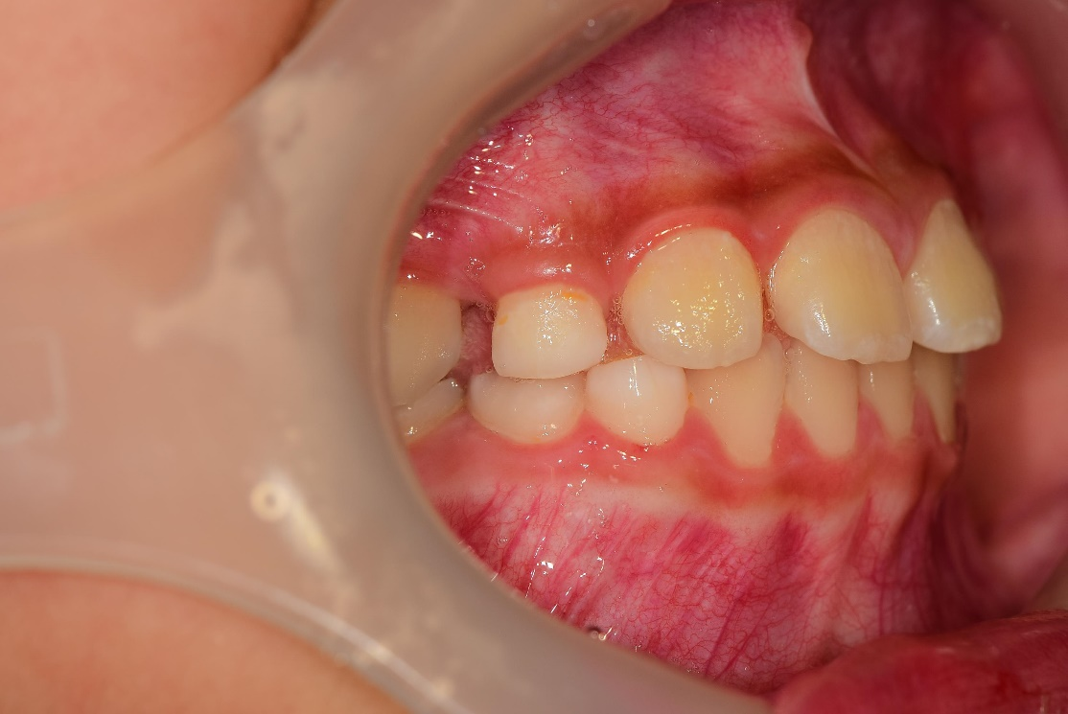
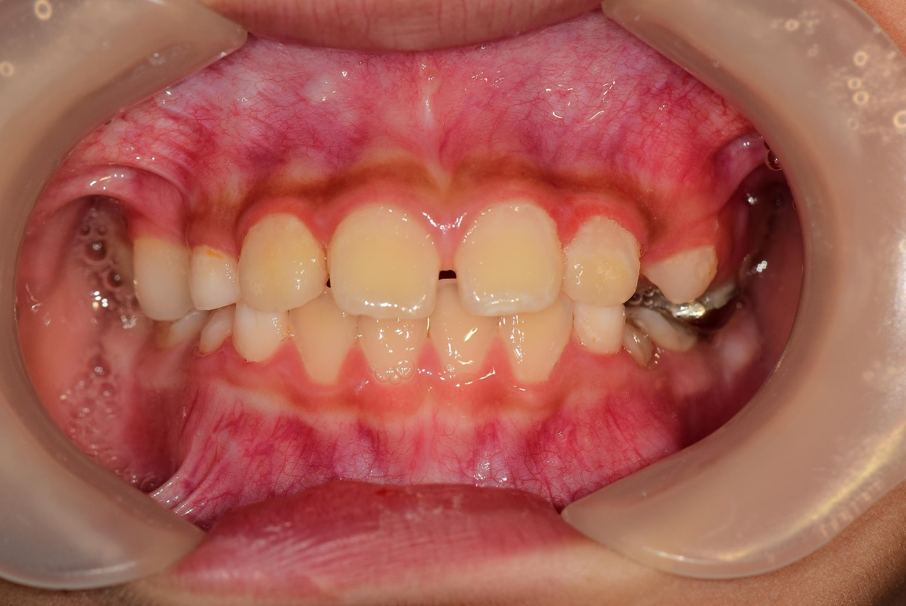
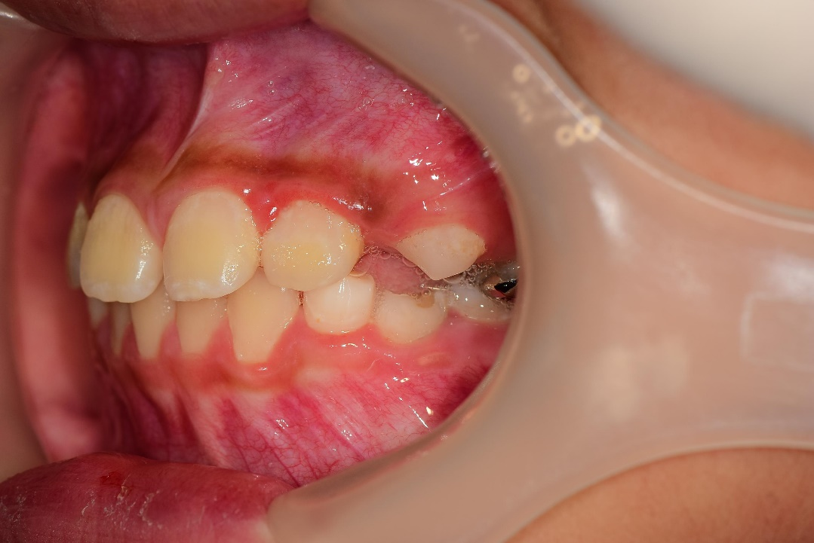
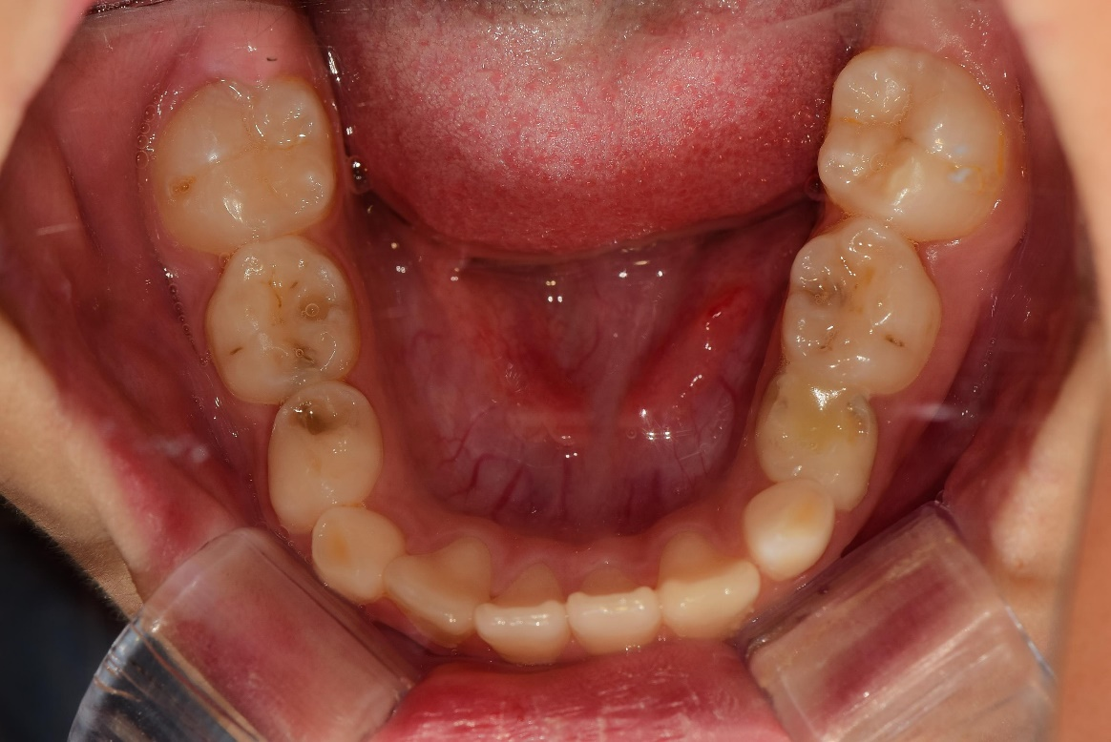
Crop: 가로x세로 4:3 비율
Dental midline(DML)을 꼭 표시해 주세요
Red: 얼굴정중선
Yellow: 상,하악 치아정중선
치료 전 구내사진

Slide 6
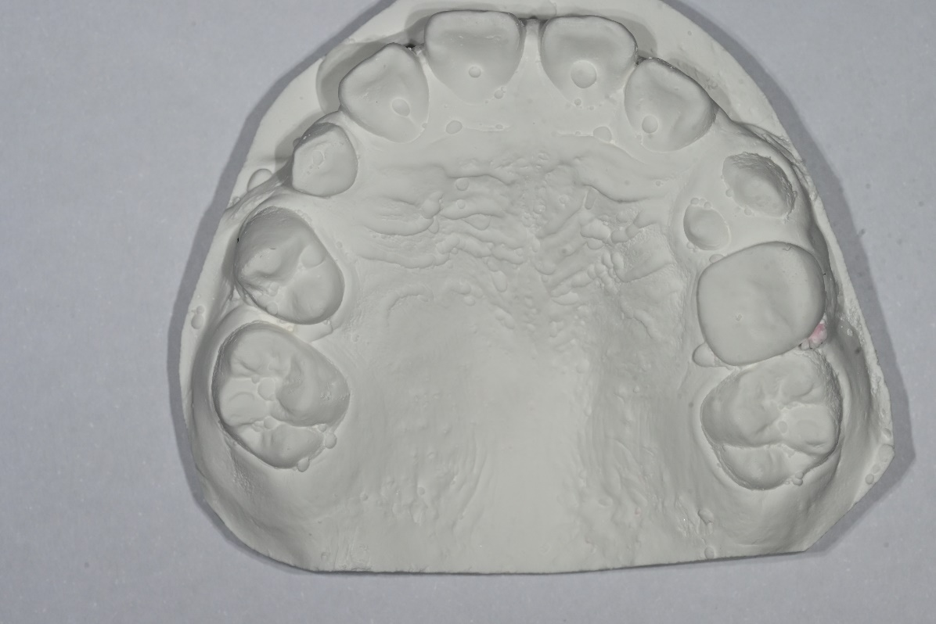
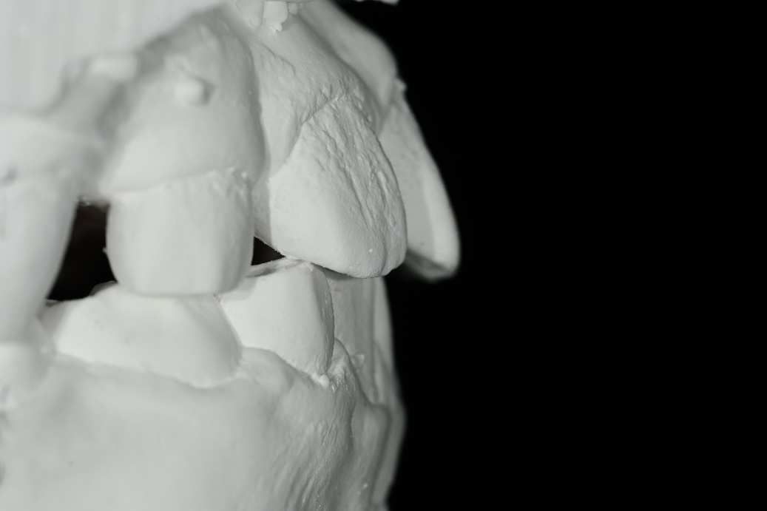
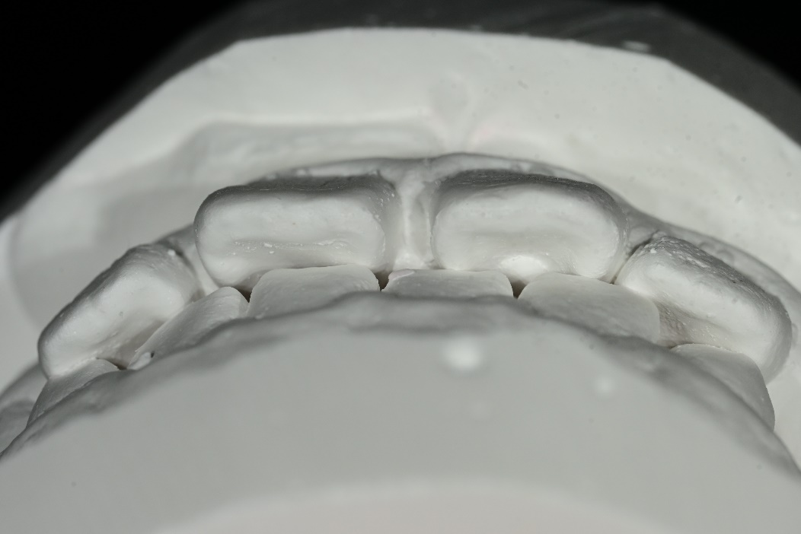
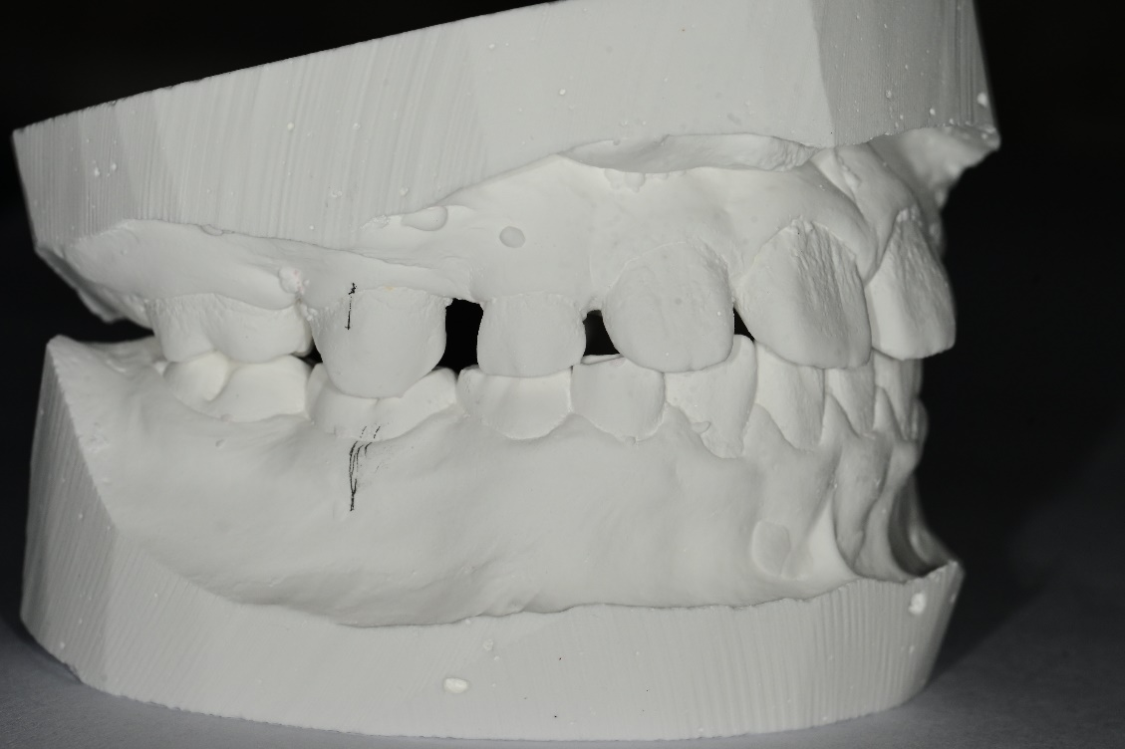
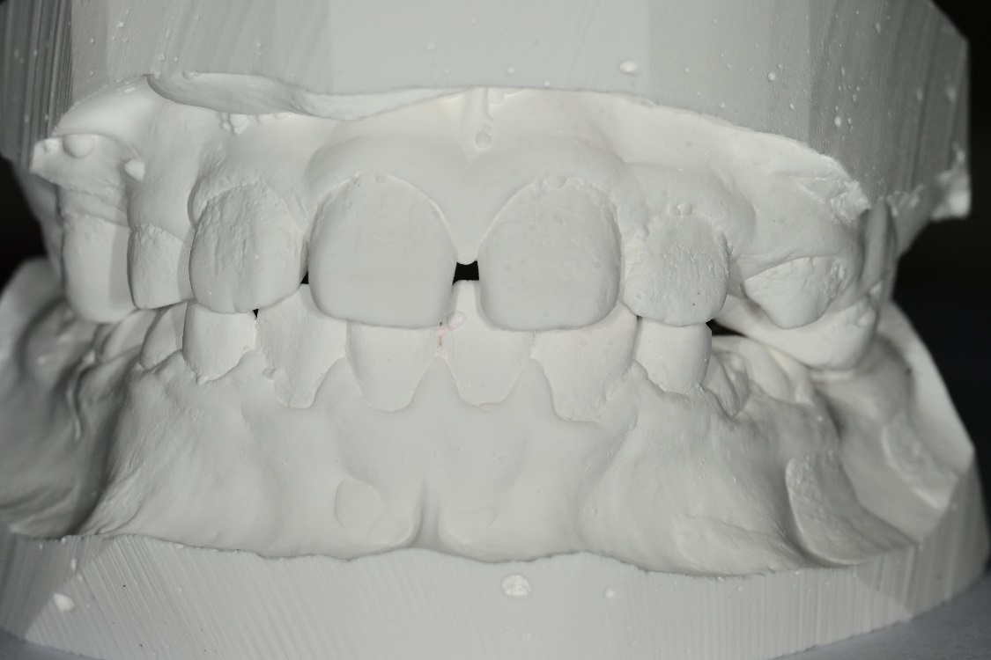
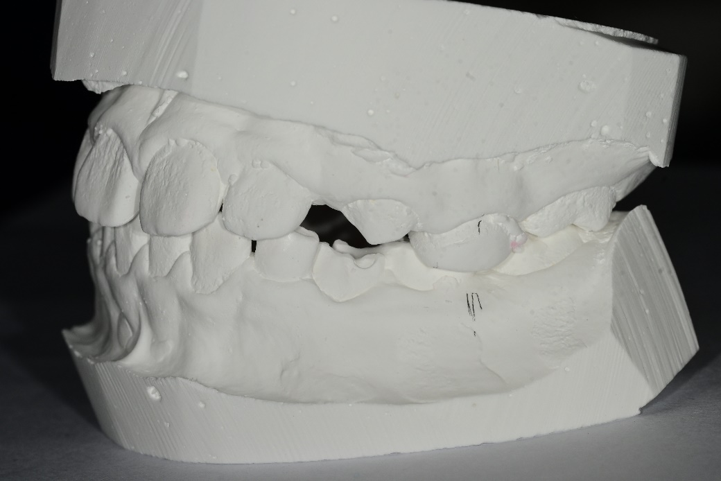
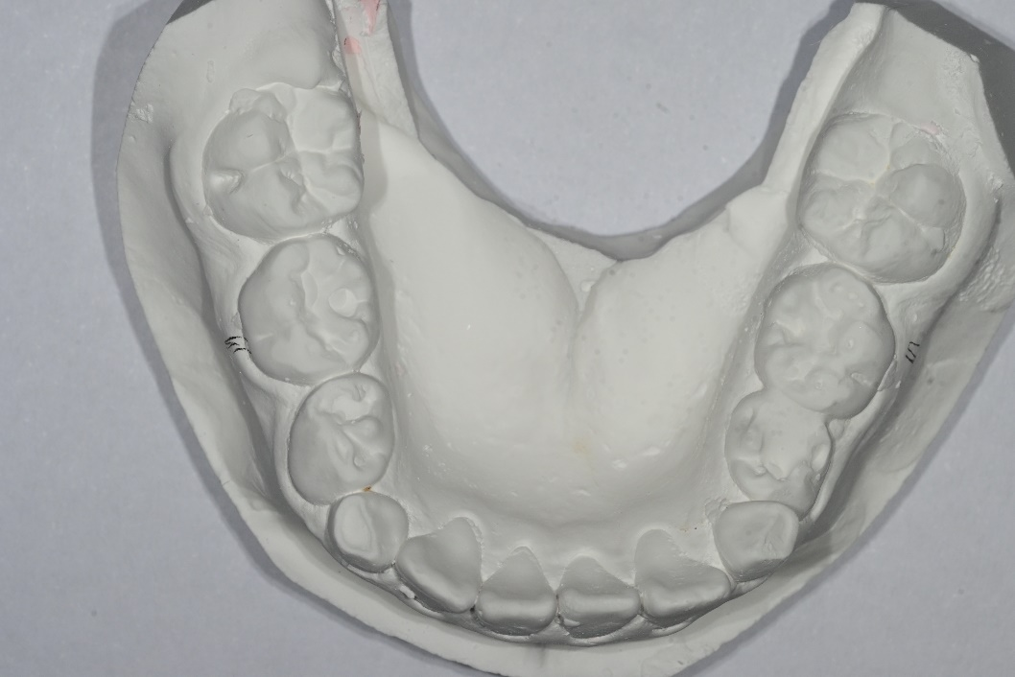
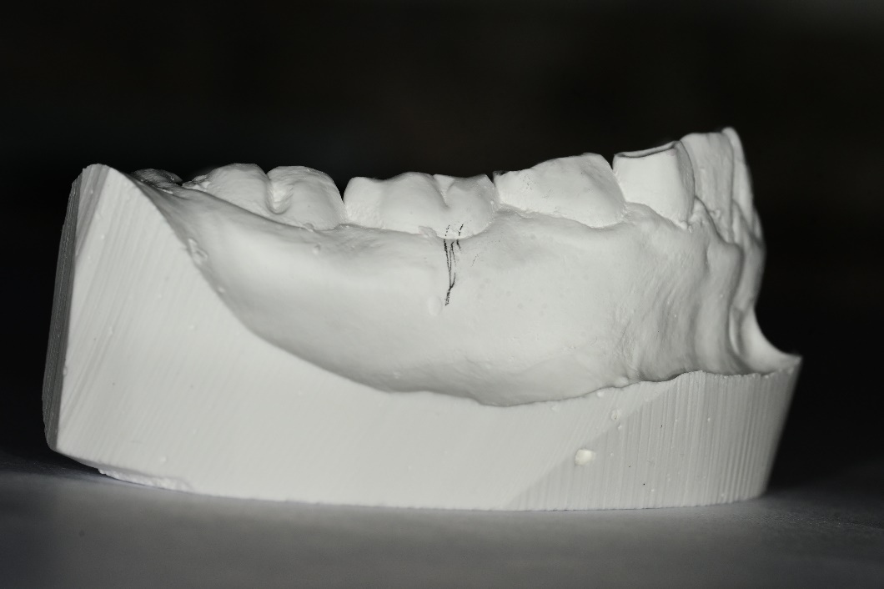
OB/OJ
OB/OJ
-CO bite 상태로 촬영
-측면 촬영시 molar key를 명확히 알수 있어야함.
-교합이 불안정시 손으로 잡고 정면/측면 촬영
-측면촬영시 촬영각도
-악궁에 수직으로 촬영이 되어야 구치부 교합관계를 정확히 알수있음
Curve of Spee

Slide 7
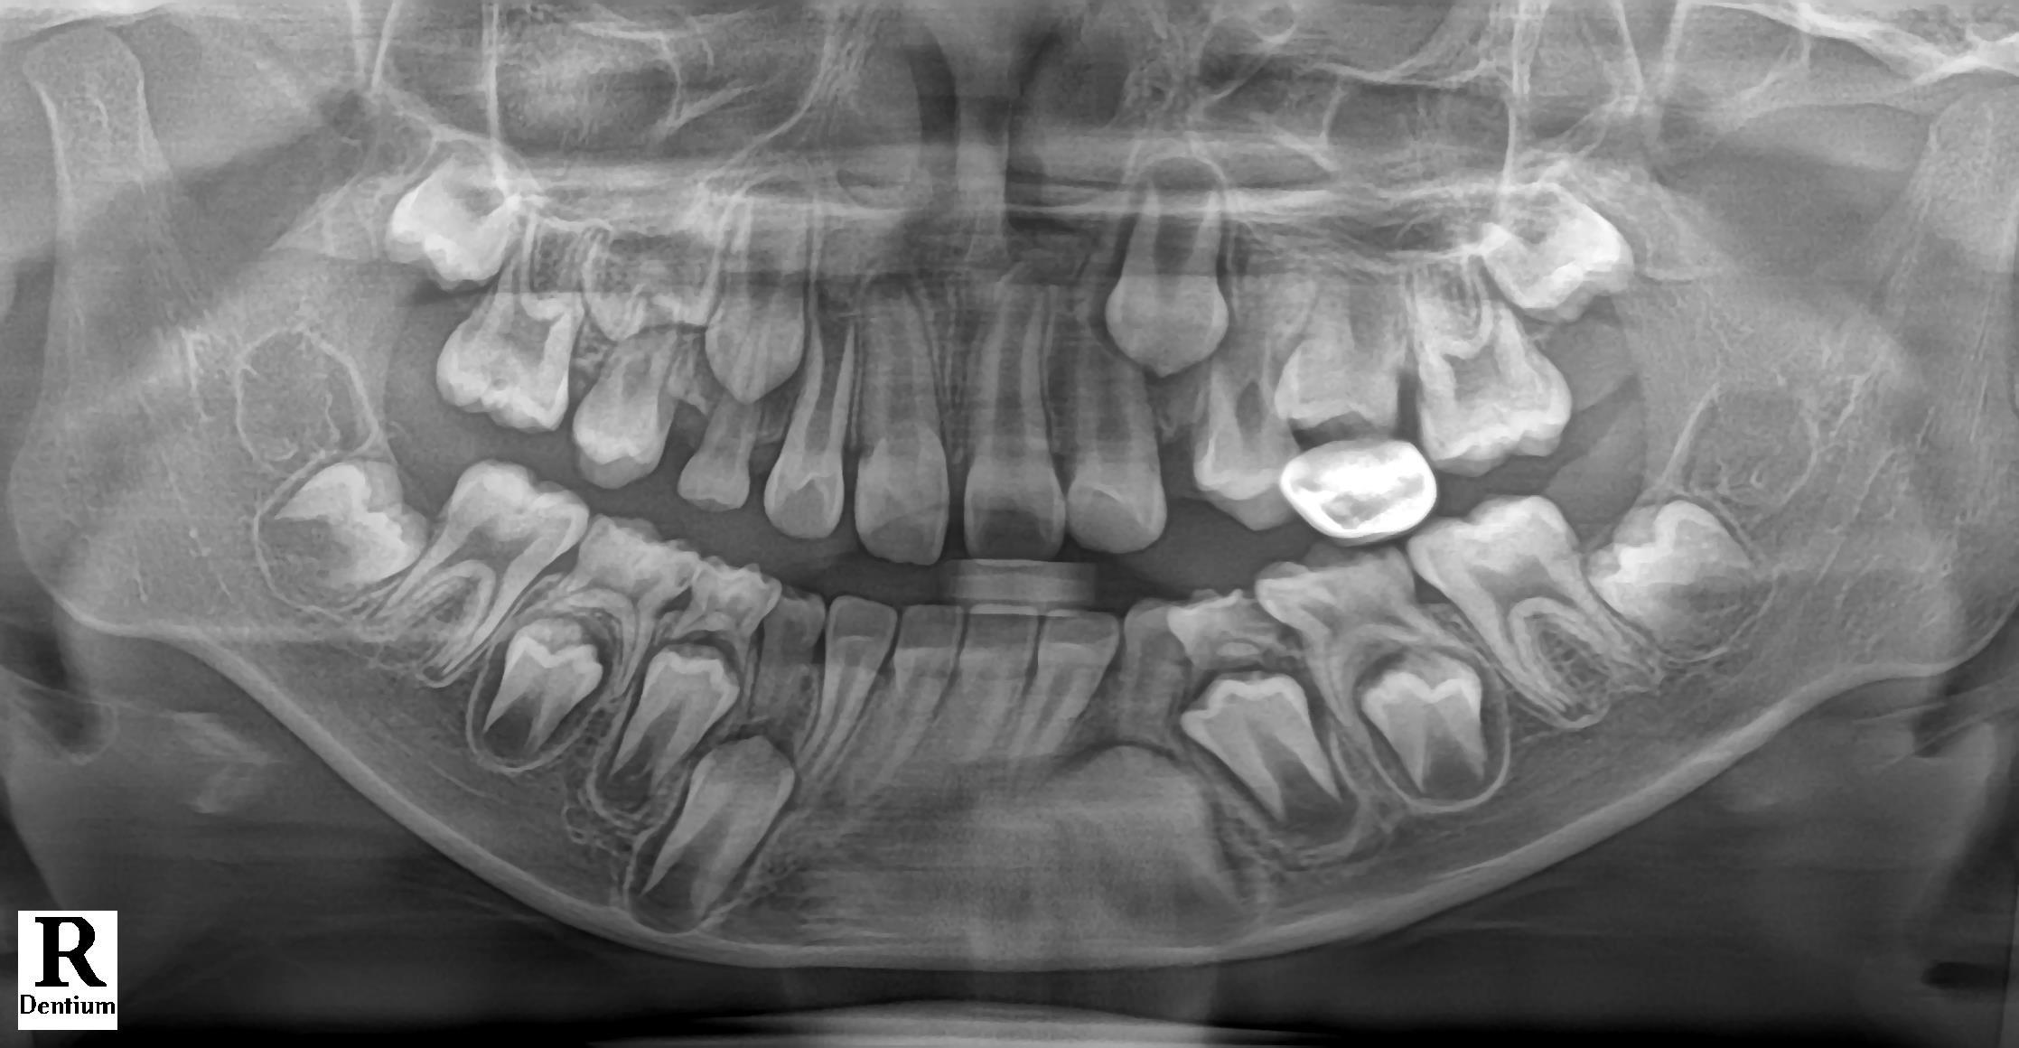
치료전 Panorama
Notes:
7

Slide 8
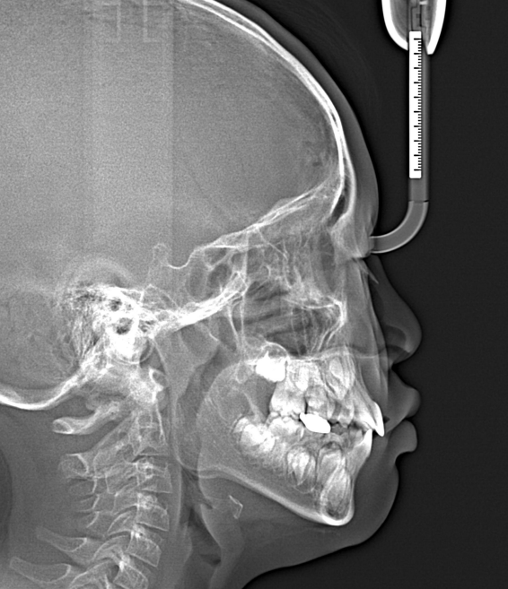
치료전 Ceph
FH line 평행하게
(어려우면 palatal plane)
Notes:
8

Slide 9
Analysis
본 ppt 에 기재된 것은 제 세미나 수강생이 사용하는 예시입니다.
원장님께서 사용하시는 것을 넣으시면 됩니다.
작성이 어려우시면 작성된 챠트가 잘 보이게 사진을 찍어서 첨부하셔도 됩니다.

Slide 10
Problem list
Skeletal problem
Skeletal Class I
Dental problem
Class II molar key on both sides
Class I canine key on both sides
OB/OJ=2.5/3.0
DML
Crowding (Mx: +8.0, Mn: +1.0)
Spacing on (Mx: -2.5, Mn:-0.5)
Sum of incisors = 4 : 2.8
Soft-tissue problem
Upper & lower lip protrusion
# Skeletal,
Dental,
soft tissue
순으로 문제점을
나열합니다
 | (0)
 | (1)

Slide 11
Diagnosis
Skeletal Class I with #15 eruption space deficiency
Notes:
11

Slide 12
Treatment Plan
원장님께서 작성한 치료계획을 기입해 주시면 됩니다.
다음 ppt 는 수강생들이 이용하는 예시된 자료이니 참고하시면 됩니다.
작성이 어려우시면 작성된 챠트 사진을 잘 보이도록 찍어서 올려주셔도 됩니다.
Notes:
12

Slide 13
Tx. Plan 1
Distal screw
Distal screw 장치 제작 및 시적
#16 distalization
영구치 맹출 완료 후 필요시 2차 교정
치료기간:3~6개월

Slide 14
Tx. Plan
Halterman appliance
Halterman 장치 제작 및 세팅
#16 distalization
영구치 맹출 완료 후 필요시 2차 교정
치료기간:3~6개월

Slide 15
Question
이 환자는 저희 치과에서 검진을 받아오던 중에 최근 오랜만에 와서 검진 중 #55 조기 발치로 인한 #15 맹출 공간이 부족하여 진단을 하였습니다.
돌출도도 있어보여 추후 발치 교정 가능성도 있는데 조금 더 기다렸다가 전체 교정으로 가능할지 아니면 먼저 이 부분을 해결하는 것이 나을지(낫다면 추가로 이시기에 더 해결할 문제는 없는지도 포함해서요) 문의 드립니다.
해결을 위한 장치는 distal screw 나 hlaterman 이 다 가능한지와 더 적합한 장치 및 다른 장치는 있는지 조언 부탁 드립니다.

Slide 16
Trouble shooting

Slide 17
Trouble shooting
#15 맹출 공간 부족으로 조기개입이 필요해 보입니다.
제 생각에는 두 단계 접근법이 좋을 것으로 생각됩니다.
Distal screw of #16 (1turn per 2days)
Mx. 2x4 bonding & OCS for #15 space gaining (#13 맹출공간 유지 주의. OCS or #53 M,D 에 resin 으로 공간유지)
먼저, 가철성 장치로 #16 의 distal movement를 시켜준 후에 양측 제1소구치가 맹출되고 나면, 상악 6-6 본딩해서 #15 공간을 추가로 만들어주고(#16 molar key correction), #23 공간도 같이 만들어주고(#24의 후방이동 필요) 1차교정을 끝내는 것이 좋을 것으로 생각됩니다.
가철성장치는 #16의 빠른 이동을 위해 2일마다 돌려주는것을 추천드리는데, 다만, 2주마다 체크하면서 #16의 distal tipping 이 많으면 3~4일에 한번씩 돌리는 것으로 늘리면서 체크해 보셔야 합니다.
2차 교정은 영구치 맹출 후 재진단하여 진행하시면 됩니다.

